Slide 1
Java程序设计
第4章
电子科技大学信息与软件工程学院 钱伟中

Slide 2
第4章 类和对象
1. 面向对象程序设计
2. 类的创建
3. 方法过载
4. 类的构造方法
5. 类成员和实例成员
6. 对象

Slide 3
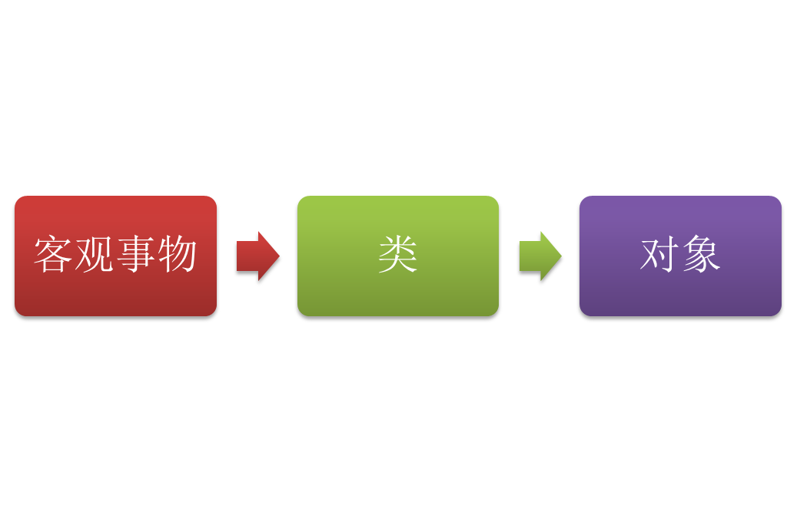
面向对象程序设计

Slide 4
面向对象程序语言特征
封装性
多态性
继承性
  面向对象程序设计具有许多优点。与现实世界的“对象”或者“物体”相比，编程“对象”都有自己存在共通的状态和行为。

Slide 5



基础概念
  面向对象程序设计通过各个封装好的数据模块组合起来解决问题。
  一个数据模块称为一个对象(object)，它是抽象出来的某个类(class)的一个实例。类就是一个引用数据类型，对象则是这个引用数据类型的变量。对象就是经过实例化的实体的引用。
car
style
Speed
color
start()
turn()
brake()
accelerate()
shift()

Slide 6
消息
对象之间相互作用和互相联系
组成
接收消息的对象（目标对象）
接收者采用的方法（目标方法）
方法所需传递的参数

Slide 7
类的创建
类是Java语言的最基本概念，组成Java程序的基本要素
封装了该类对象的变量和方法。
  一个类包括有三个部分：
    类声明；
    类成员；
    类的构造器(方法)。
  类的一般格式是：
  classDeclaration{
  classBody
  }

Slide 8
类的一般声明形式
  [public] class <clsName> extends <supCls> implements <intf>
  class是表示创建类的关键字；
  <clsName>是Java合法标识符；
  [public]是可选项，表示该类是public类；类的可选项还有abstract、final等等；

Slide 9
  extends <superCls>则是继承性表示，该类继承了类<superCls>
  implements <intf>则是对接口实现表示，该类实现了接口<intf>

Slide 10
类体定义
类的体包含有：
  成员变量。在类中创建的变量，表示对象属性；
  成员方法。类的方法表示对象的行为或能力；
  类的构造器(方法)。为创建类的实例所使用。
类的一般格式是：
classDeclaration{
memberVariableDeclaration
memberMethodDeclaration
classStructorDeclaration
}

Slide 11
class CircleArea{
int radius=10;
float area;
void area();
}
main(): CircleArea c;

Slide 12
类的成员变量
成员变量
  在类中创建的变量，表示对象属性；
  作用域在类中是全局的，能被类中所有方法所访问；
  在创建时有初始化值。
  例： int a, b; //成员变量a和b都有一个初始值为0。
成员变量的定义还有许多可加的修饰符，用于声明成员变量的访问控制权限和使用限制。
  访问控制权限的修饰符有public、protected、private等；
  使用限制的修饰符有final、abstract、static、transient、volatile等。
Notes:
一旦变量被transient修饰，变量将不再是对象持久化的一部分，该变量内容在序列化后无法获得访问。
volatile的作用是作为指令关键字，确保本条指令不会因编译器的优化而省略，且要求每次直接读值。

Slide 13
类的成员变量初始化
成员变量初始化分两种：
  创建时，JVM赋初始化值。如第2章中表2-6所示；
  例： int a, b; //成员变量a和b都有一个初始值为0。
  创建时赋初值；
  例： int x = 10, y = 20; //x,y分别赋初值10,20。
  在类的构造器中对成员变量的赋初值。
  例：Point(){
  x = 10; //x赋初值10
  y = 20; //y赋初值20
  }

Slide 14
类的成员——常量
使用修饰符final修饰的变量就像常量一样地使用，称其为常量符号。
常量符号数据只能读取，不能改变。通常常量符号标识符全用大写字母，单词间用“_”分隔。
  例：
  final int MAX_MONTH = 12;
  final int MAX_DAY = 31;
  final int MAX_WEEK = 7;

Slide 15
类的成员方法
  方法的创建分为二个部分，一个是方法声明，另一个是方法体。
  格式为：
methodDeclaration{
methodBody
}
  方法声明格式：
  [accessControl] returnType methodName(paraList)
  语句及语句块组成

Slide 16
  [accessControl] returnType methodName(paraList)
[accessControl]是可选项，为访问控制修饰符，限定访问权限。
returnType是方法返回数据类型，它表示方法返回时返回数据的类型。
mothodName是方法名，它是Java合法标识符。
paraList是方法参数列表，表示方法调用时所带参数。称为形式参数。
例如：
  int getMax(int a, int b)
  void setData(int x, int y)

Slide 17
包含有：
局部变量声明；
流程控制语句；
语句块；
return语句；
当方法返回类型不是void时，方法中必须有带表达式return语句：
  return expression;
当方法返回类型是void时，方法中可以有return语句，但是不能带表达式

Slide 18
方法创建示例
int getMax(int a, int b){
int temp = a;
if(a<b){
temp = b;
}
return temp;
}
void setData(int x, int y){
this. x = x;
this.y = y;
}

Slide 19
方法调用时的参数传递
形式参数是简单类型
  在方法调用时，实际参数将其存储单元的数据赋值给形式参数。当方法调用结束返回时，无论形式参数的值发生什么的变化都不会影响实际参数的值。
形式参数是引用类型
  在方法中，引用类型的参数没有发生引用的改变，则形式参数对引用中的变量值改变自然会影响到实际参数引用中变量的值。
  引用类型的参数发生了引用改变，它就不再对实际参数引用空间变量进行操作，则该引用类型的参数无论再做任何处理都不会再对实际参数引用空间的变量产生影响。

Slide 20
示例
形式参数是简单类型示例
  void setData(int a, int b){
  a = 10;
  b = 20;
  }
  参数a,b是简单类型，其值发生改变，但是不会影响调用的实参。
形式参数是引用类型示例1
  void setRefer1(Point p){
  p.x = 10;
  p.y = 20;
  }
  参数p是引用类型，没有改变引用，其变量x,y值发生改变，
  会影响调用的实参。
x = 1;
y = 2;
p.setData(x, y);
//实参x,y的值不受影响
s.x = 1;
s.y = 2;
t.setRefer1(s);
//实参s的x,y值受影响

Slide 21
形式参数是引用类型示例2
void setRefer2(Point p){
p = new Point();
p.x = 10;
p.y = 20;
}
参数p是引用类型，改变引用，其变量x,y值发生改变，
不会影响调用的实参。
例4.4 p79-80
s.x = 1;
s.y = 2;
t.setRefer2(s);
//实参s的x,y值不受影响

Slide 22
方法过载
方法过载
  在同一个类中创建的具有相同方法名，但是参数不同的方法。
  参数不同：
    数量不同；
    数量相同，但是对应的类型不同。
  方法过载也是多态性表现之一。
  方法过载中的方法由调用时的实参决定调用的方法是那个。
示例：
  void setData(int a, int b)
  void setData(Point p) //个数不同
  void setData(float a, float b) //类型不同
  void setData() //个数不同
  P82-例4.5（MethodOverLoad.java）

Slide 23
类的构造器
为什么要用构造器？
是否可以用声明成员变量时的初始化方式代替？
是否可以用一个初始化函数代替？
勤奋or机制？

Slide 24
类的构造器
类构造器(方法)
  每一类都有自己的构造方法，或者称为类的构造器。构造方法是用来创建一个类的实例的。
  具有特点和作用：
    构造方法是用类名作构造方法名；
    构造方法具有参数和语句体，但没有返回类型的声明。
    构造方法不是类的成员方法，所以不能用对象调用它。
    构造方法的调用是由new运算符实现；
    构造方法返回的是这个类的实例的引用；
    构造方法中的语句实现对成员变量的初始化；
    构造方法的方法过载。一个类可以有多个构造方法；
    构造方法之间通过this()形式相互调用。
Point(int x, int y)
Point(int x, int y)
无返回类型
p.Point(10,20)
new Point(10, 20);
p=new Point(10,20);
Point(int a,int b){
x = a;
y = b;
}
Point(){
this(0,0);
}

Slide 25
类的构造器
类构造器(方法)
  类的构造方法又可以分为两种
    默认构造方法
    非默认构造方法。
  默认构造方法是指不带参数的构造方法，该方法可以有语句，也可以没有语句；
  非默认构造方法是指带参数的构造方法。
Point(){
x = 0;
y = 0;
}
Point(int a, int b){
x = a;
y = b;
}

Slide 26
  类创建时没有创建构造器，则在编译时编译器自动为该类添加一个默认构造器，即没有创建构造器的类可以直接使用默认构造器。
  类创建时如果有任何构造器被创建，则在编译时编译器不再为该类创建默认构造器。即创建了构造方法的类，不再自动有一个默认的构造方法，或者说默认构造器失效，除非也创建一个不带参数的构造器。

Slide 27
构造方法的方法过载
class ConstructionMethod {
int a,b,c;
ConstructionMethod(int x,int y,int z){
a=x;
b=y;
c=z;
}
ConstructionMethod(int x,int y){
this(x,y,10);
}
ConstructionMethod(int x){
this(x,10);
}
}

Slide 28
成员变量初始化
类的成员变量初始化
  成员变量初始化三个步骤：
    创建时分配存储空间赋上缺省的初值
    int a; //a有初始值
    在成员变量声明时赋的初值;
    int a = 10; //a赋初值10
    在创建实例时，由构造器的赋初值。
    Point(int a, int b){
    x = a;
    y = b;
    }
类型 | 值
byte | 0
short | 0
int | 0
long | 0L
float | 0.0f
double | 0.0d
char | '\u0000'
boolean | false
引用类型 | null

Slide 29
实例成员和类成员
实例成员
  通过创建实例才能访问和使用的成员；
  创建对象，由对象访问。例：p.x = 10;
  定义时无static修饰的成员；
  例：class Point{
  int x, y; //x,y为实例成员变量
  }
  实例成员不能用类名直接访问。
  例：Point.x 访问是不合法的。

Slide 30
类成员
  有static修饰的成员；
  例：static int a;
  类成员：可以用类名直接访问：
  <类名>.<成员名>
  例：Point.a = 10;

Slide 31
类成员
  类成员也可以用对象名来访问，但是所该类的所 有对象都共享类成员变量。
  类变量
  例：
  Point p = new Point();
  Point.a = 10;
  p.a = 100;
  类变量a既能用类Point访问，又能由对象p访问。

Slide 32
类方法
类方法
  编译时就能确定占用存储空间
  不能直接访问类的实例成员
例
class ClassMethod{
static int a,b;
static int getMax(int x,int y){
return x>y?x:y;
}
}
main():int max=ClassMethod.getMax(10,30);

Slide 33
对象创建与使用
对象的生命周期：
  创建、使用和销毁三个阶段。
  创建
    声明：
    Point p;
    实例化：
    p = new Point();

Slide 34
三个概念
对象：
是一个变量，它的存储开销是一个地址存储单元
实例：
是在存储空间分配的存储堆。是垃圾回收的目标
引用：
对象通过它存储的实例的起始地址对实例实现访问

Slide 35
对象的生命周期
  对象使用
    通过对象名对成员的访问：
    <对象名>.<成员>
    p.x = 100;
    int temp = p.getData();
  销毁
    垃圾回收：实例开销的回收。
    由JVM自动完成。

Slide 36
对象创建与使用举例
类Point有成员变量x和y，成员方法setData()
  class Point{
  int x,y;
  Point(int a, int b){
  x = a;
  y = b;
  }
  Point(){
  this(0,0);
  }
  void setData(int x, int y){
  this.x = x;
  this.y = y;
  }
  }

Slide 37
类TestPoint：
  public class TestPoint{
  public static void main(String[] arg){
  Point p1 = new Point();//对象p1创建
  Point p2 = new Point();//对象p2创建
  p1.setData(10,20);
  p2.setData(11,22);
  p2 = p1;
  p1 = null;
  }
  }
引用
实例化
对象声明
对象使用
p1原实例不能回收
p2仍在引用

Slide 38
finalize()方法
类java.lang.Object的成员方法
finalize 被设计成对象在垃圾收集前调用，可能你的对象经过多个垃圾收
集周期才能被回收。
在java9中明确的将Object.finalize()方法标记为deprecate

Slide 39
思考问题
1
2
3
如何把客观世界中的对象转换为软件中的"对象"?
如何确定对象所需要的属性?
如何体现对象的行为和能力?

